Slide 1
PEMROGRAMAN WEB
INFORMATIKA
Web Profil
Dipresentasikan oleh
MUTIARA AVIVAH
2400018105
UNIVERSITAS AHMAD DAHLAN
2025

Slide 2
TUGAS AKHIR
2025
Identitas Proyek
JUDUL PROGRAM
WEB PROFILE PRIBADI
NAMA
MUTIARA AVIVAH
DOSEN PENGAMPU
ALI TARMUJI, S.T., M.CS
MATA KULIAH
PEMROGRAMAN WEB
PROGRAM STUDI
INFORMATIKA
FAKULTAS
TEKNOLOGI INDUSTRI
WEB PROFIL PRIBADII
HALAMAN 02

Slide 3
TUGAS AKHIR
2025
Deskripsi
Website portofolio pribadi yang dibangun menggunakan HTML, CSS, JavaScript, dan PHP.
Berisi informasi diri, pengalaman selama kuliah, proyek, sertifikat, rencana masa depan, serta form pesan & kesan denagn validasi.
Dirancang responsif dan sesuai dengan struktur sematic HTML.
Dibuat untuk memenuhi tugas akhir Pemrograman Web dengan mengedepankan struktur rapi dan fungsional.
WEB PROFIL PRIBADI
HALAMAN 03

Slide 4
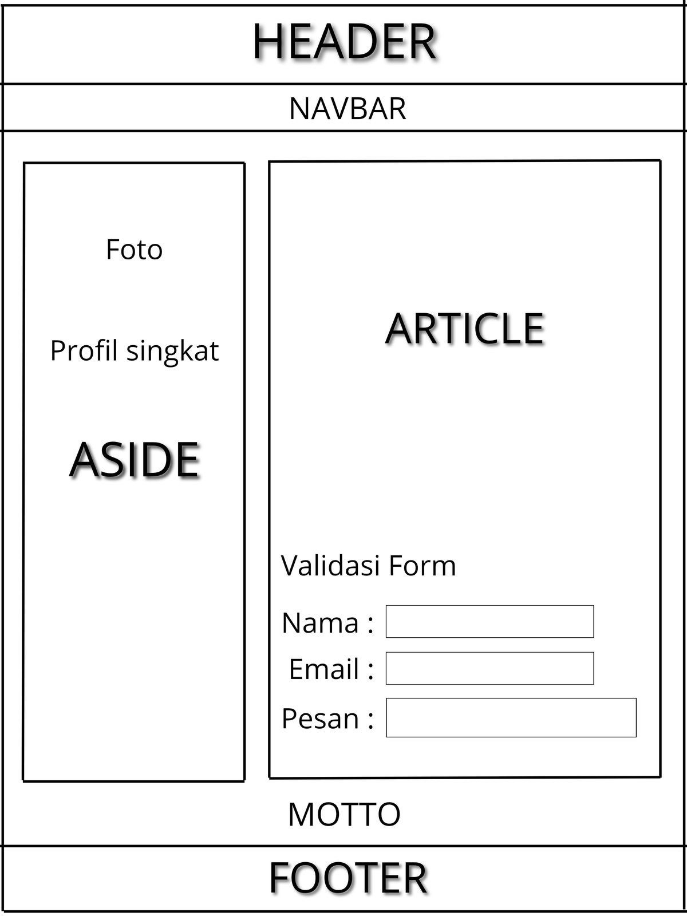
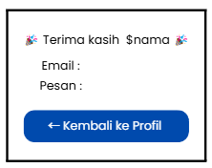
TUGAS AKHIR
2025
Desain Web
WEB PROFIL PRIBADI
HALAMAN 04

Slide 5
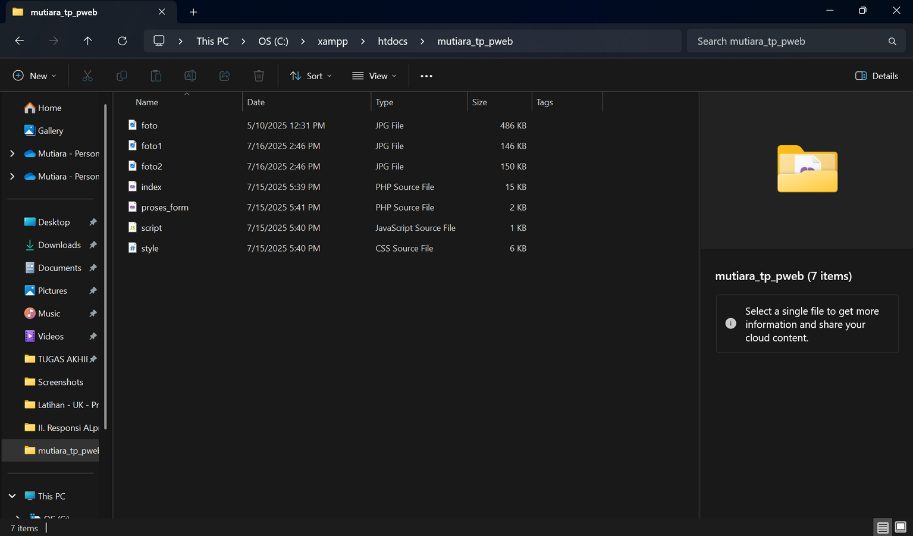
TUGAS AKHIR
2025
Hirarki
File
WEB PROFIL PRIBADI
HALAMAN 05

Slide 6
TUGAS AKHIR
2025
Teknologi Digunakan
HTML, digunakan sebagai struktur dasar dari seluruh halaman web. HTML berfungsi untuk mendefinisikan elemen-elemen seperti teks, gambar, link, form, dan layout halaman.
CSS, bertanggung jawab dalam mengatur tampilan visual dan tata letak. CSS digunakan untuk membuat desain yang bersih dan responsif.
JavaScript, digunakan untuk memberikan interaktivitas, seperti validasi form sebelum dikirim ke server, dan memastikan data sudah sesuai dan tidak kosong.
PHP, untuk memproses data dari form secara server-side. PHP menerima data dari form HTML, validasi ulang, lalu menampilkan halaman konfirmasi dengan data yang dikirim.
WEB PROFIL PRIBADI
HALAMAN 06

Slide 7
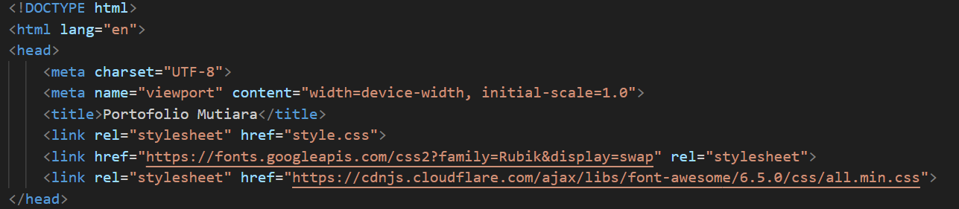
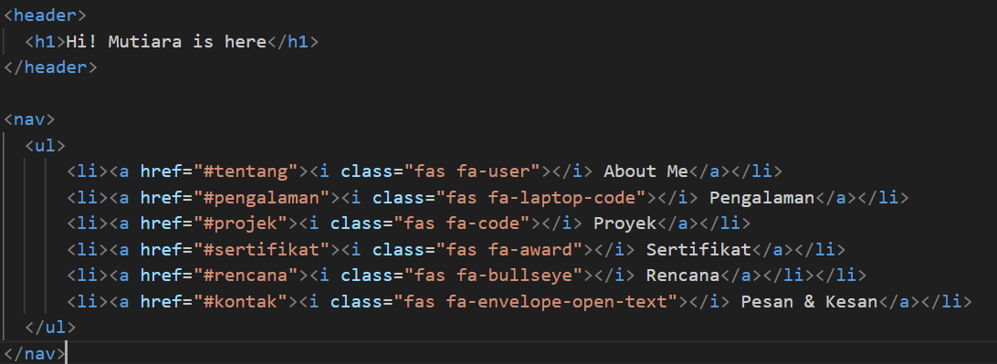
TUGAS AKHIR
2025
HTML
WEB PROFIL PRIBADI
HALAMAN 07

Slide 8
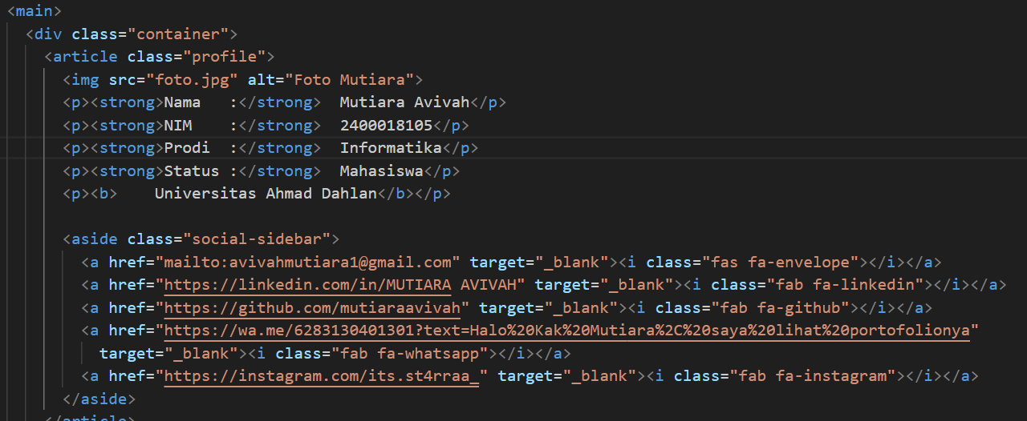
TUGAS AKHIR
2025
HTML
WEB PROFIL PRIBADI
HALAMAN 08

Slide 9
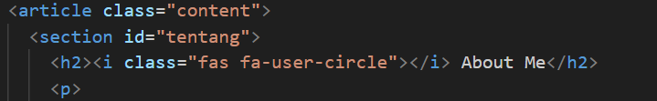
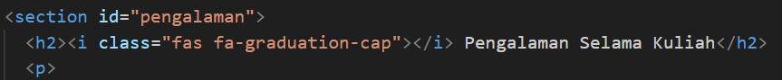
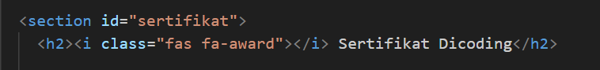
TUGAS AKHIR
2025
HTML
WEB PROFIL PRIBADI
HALAMAN 09

Slide 10
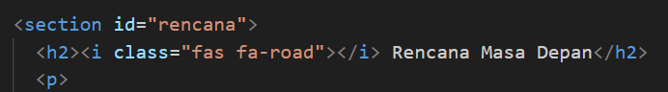
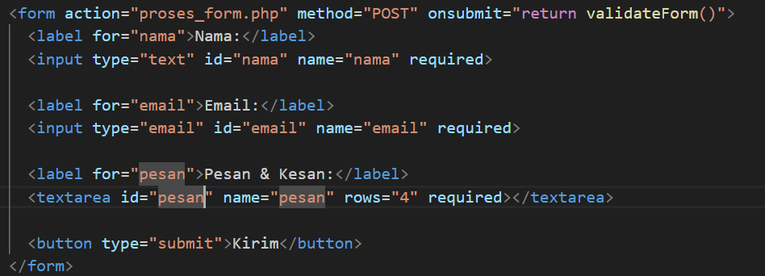
TUGAS AKHIR
2025
HTML
WEB PROFIL PRIBADI
HALAMAN 10

Slide 11
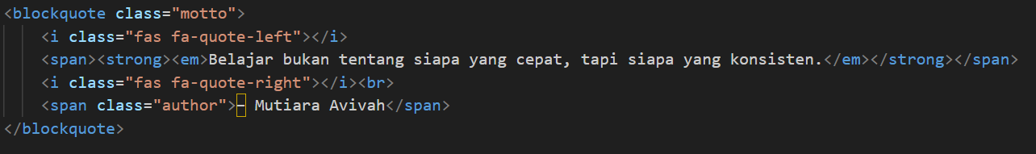
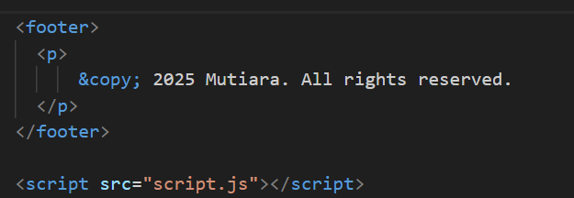
TUGAS AKHIR
2025
HTML
WEB PROFIL PRIBADI
HALAMAN 11

Slide 12
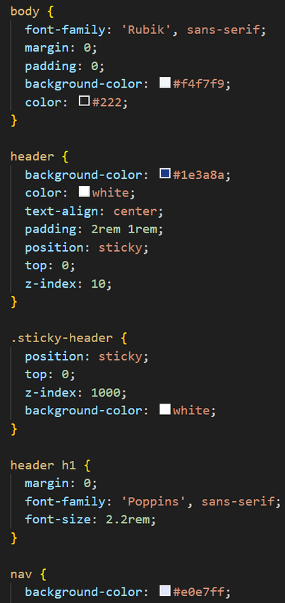
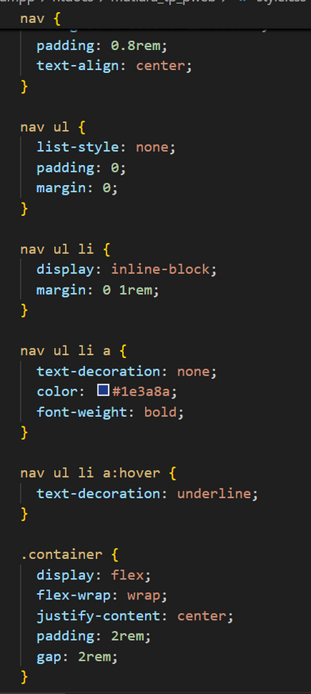
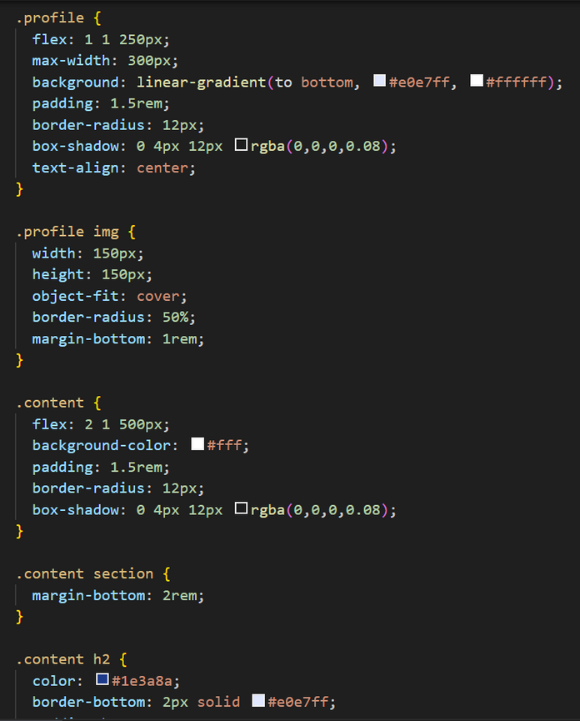
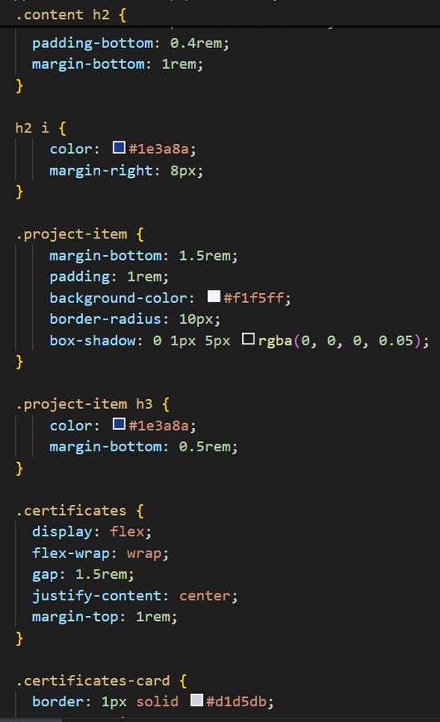
TUGAS AKHIR
2025
CSS
WEB PROFIL PRIBADI
HALAMAN 12

Slide 13
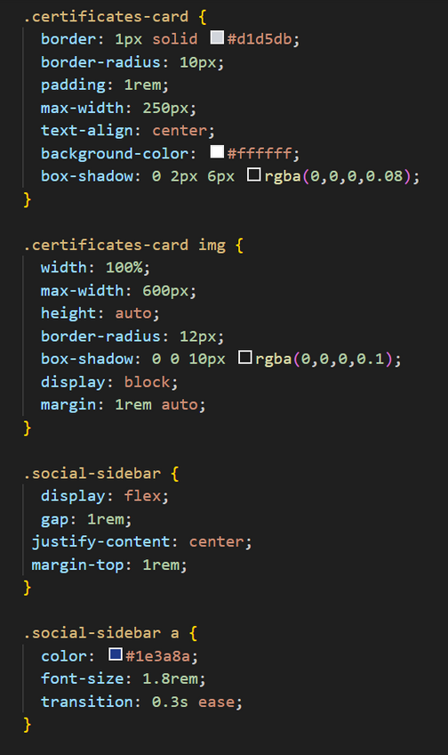
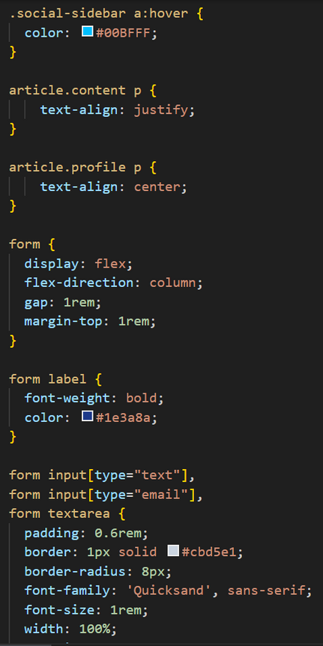
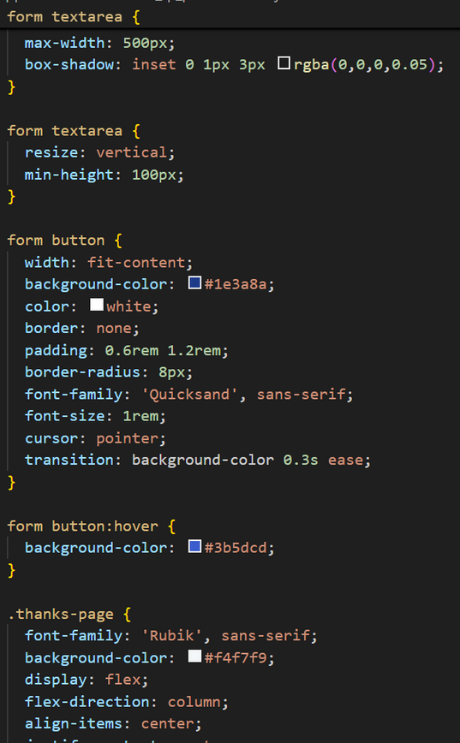
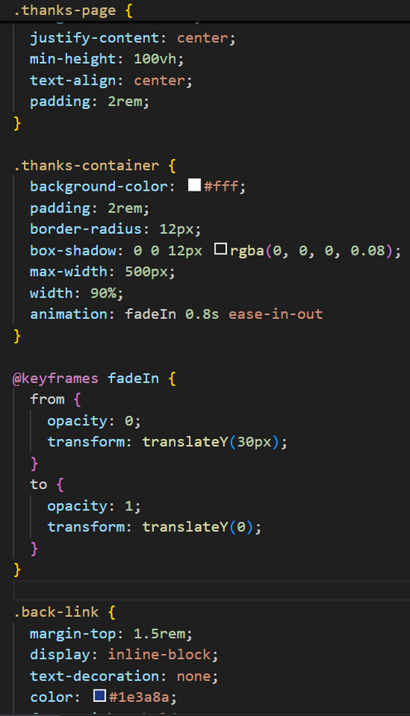
TUGAS AKHIR
2025
css
WEB PROFIL PRIBADI
HALAMAN 13

Slide 14
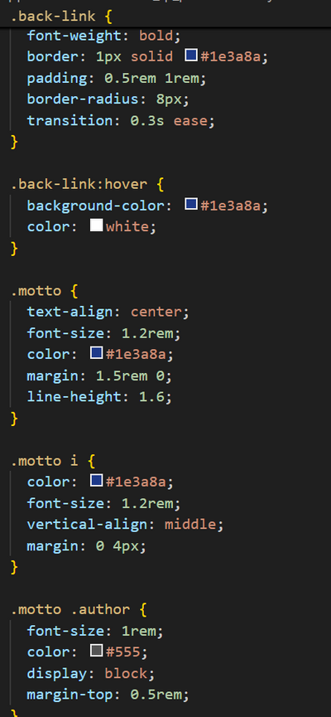
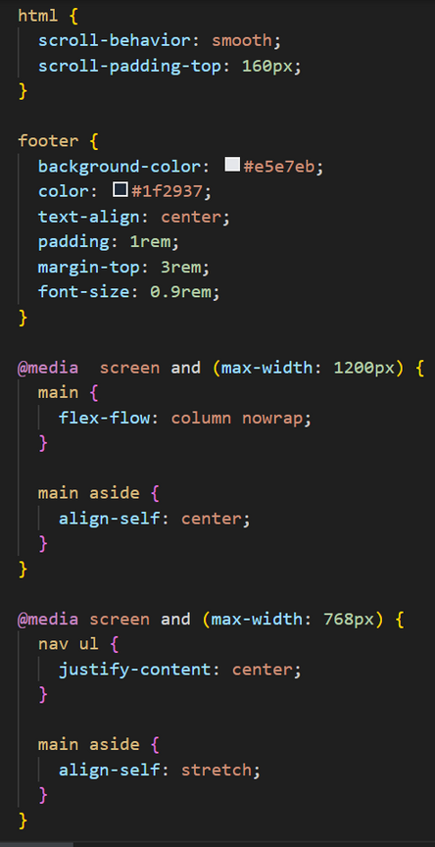
TUGAS AKHIR
2025
CSS
WEB PROFIL PRIBADI
HALAMAN 14

Slide 15
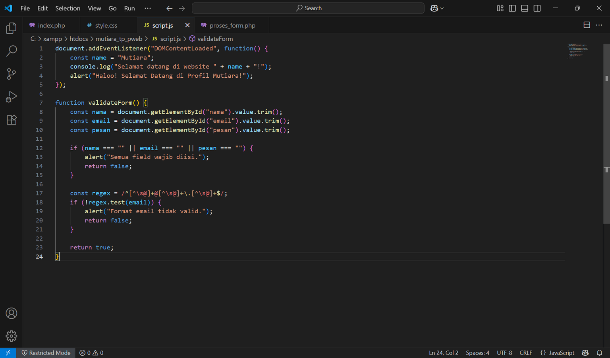
TUGAS AKHIR
2025
JavaScript
WEB PROFIL PRIBADI
HALAMAN 15

Slide 16
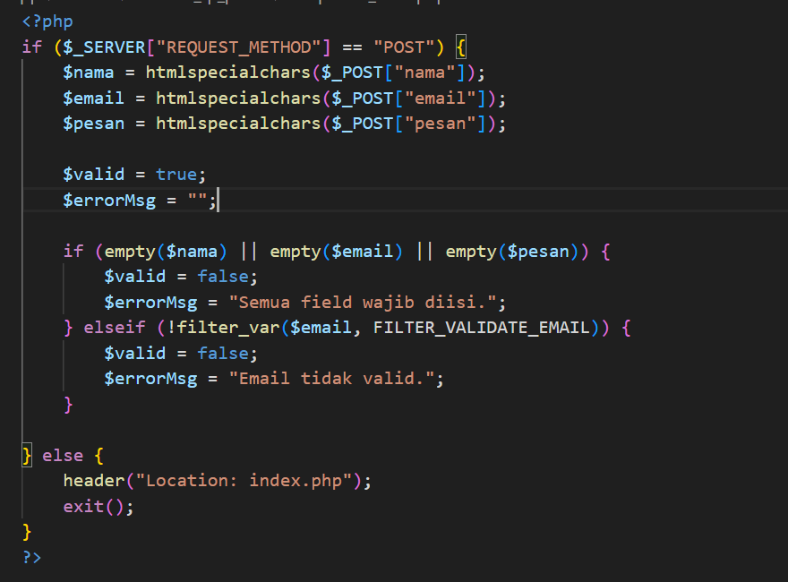
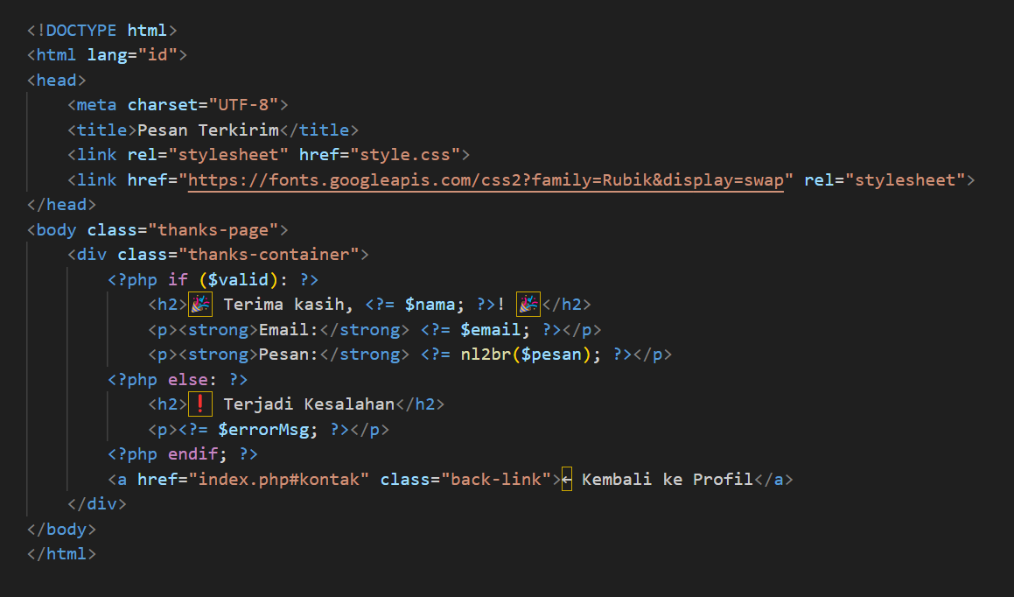
TUGAS AKHIR
2025
PHP
WEB PROFIL PRIBADI
HALAMAN 16

Slide 17
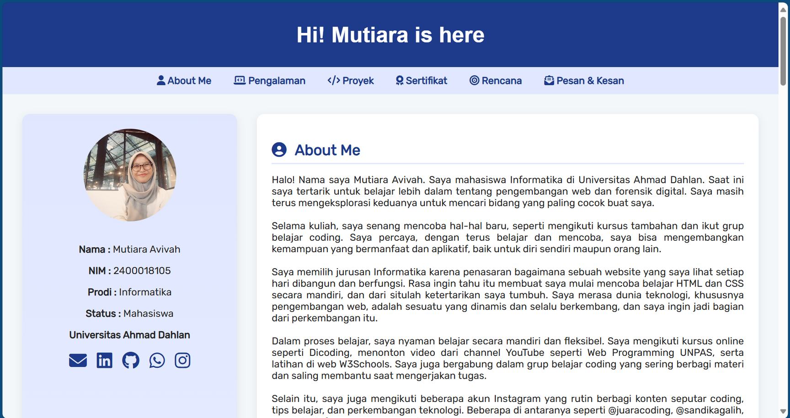
TUGAS AKHIR
2025
Tampilan
Web
WEB PROFIL PRIBADI
HALAMAN 17

Slide 18
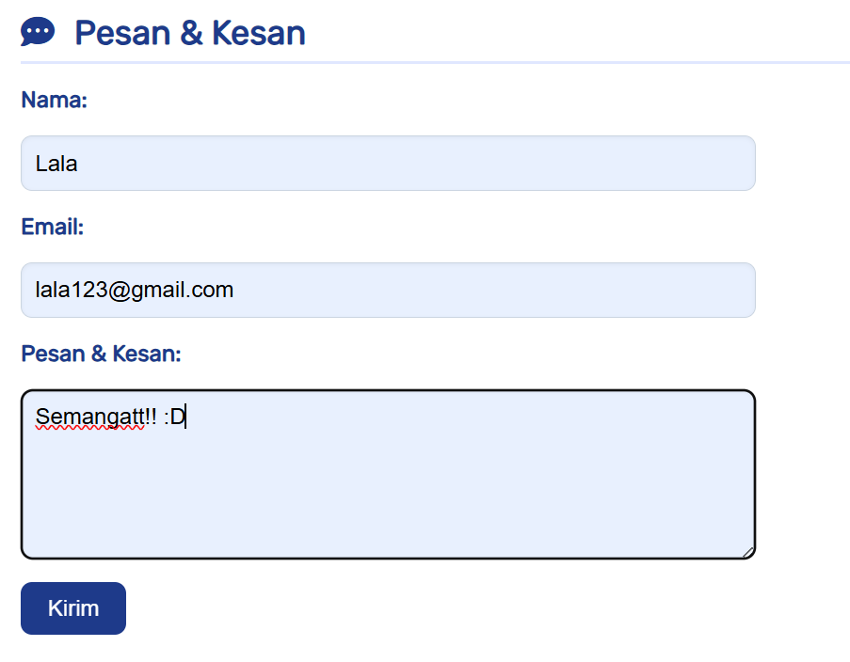
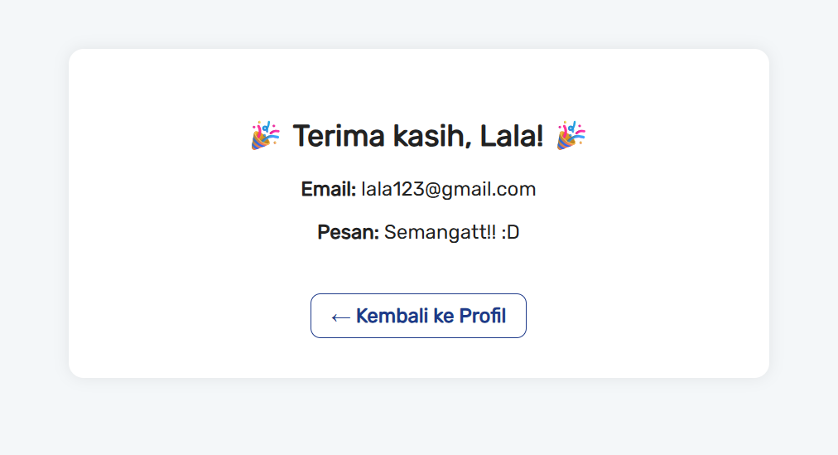
TUGAS AKHIR
2025
Validasi Form
WEB PROFIL PRIBADI
HALAMAN 18

Slide 19
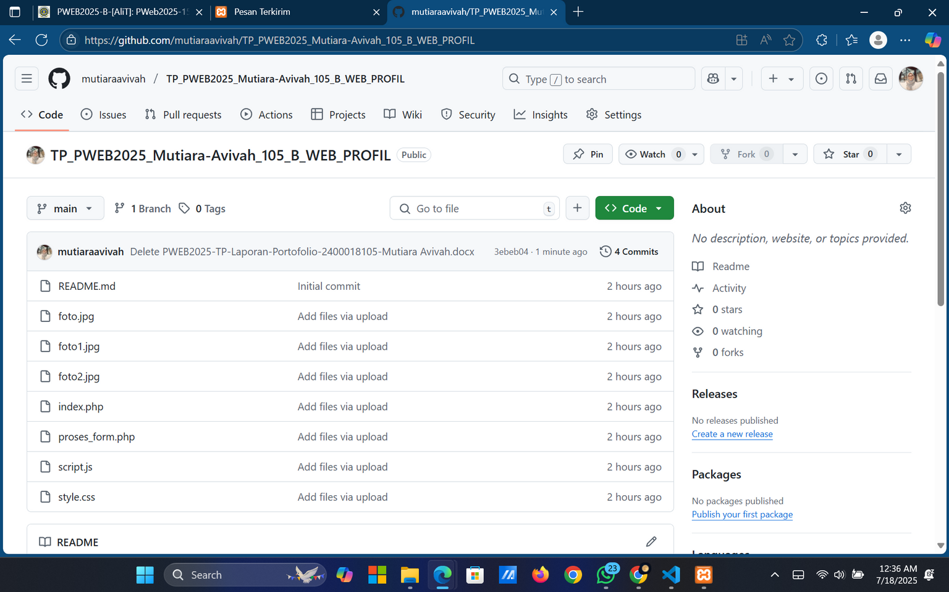
TUGAS AKHIR
2025
Github
WEB PROFIL PRIBADI
HALAMAN 19

Slide 20
TUGAS AKHIR
2025
Terima Kasih
HTTPS://GITHUB.COM/MUTIARAAVIVAH/TP_PWEB2025_MUTIARA-AVIVAH_105_B_WEB_PROFIL
WEB PROFIL PRIBADI
HALAMAN 20

